Slide 1
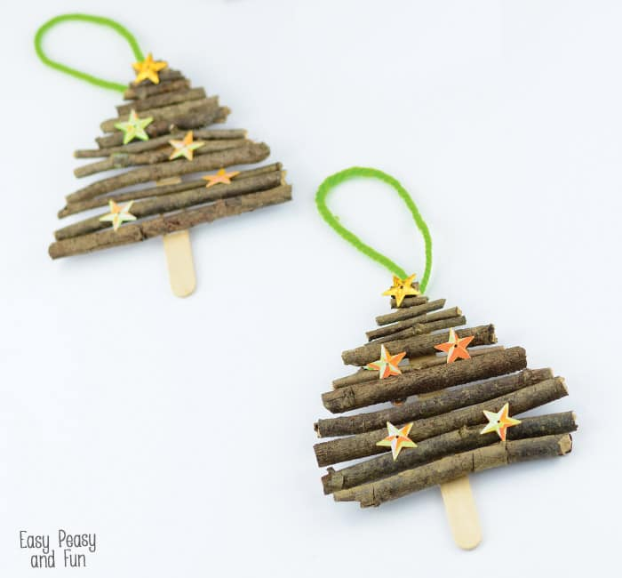
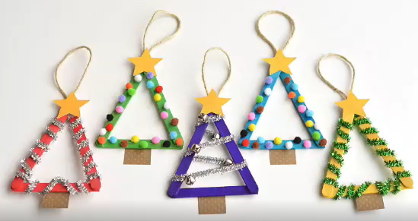
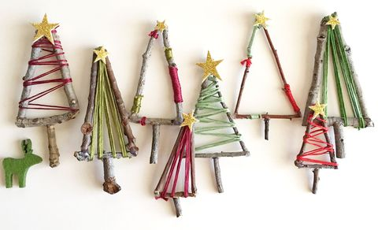
Okraski iz vejic
Spoznali bomo tri načine izdelave smrečic iz vejic ali sladolednih palčk.

Slide 2
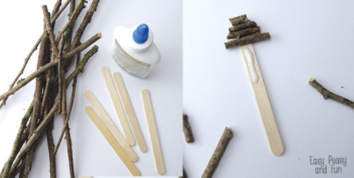
Okraski iz vejic 1:
Kaj potrebujemo?
Več palčk
Lepilo
Vrvico
Papir ali druge materiale iz katerih bomo izdelali okraske
Škarje

Slide 3
Okraski iz vejic 1 – postopek:
Naberi vejice/najdi palčke
Vejice/palčke nalomi na različne dolžine
Izberi vejico/palčko, ki bo predstavljala deblo in nanjo nalepi druge palčke, ki bodo predstavljaje veje. Sledijo naj si od najkrajše do najdaljše. Na koncu pa ne pozabi pustiti del debla brez vej.

Slide 4
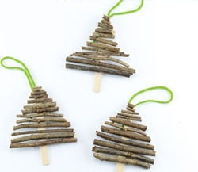
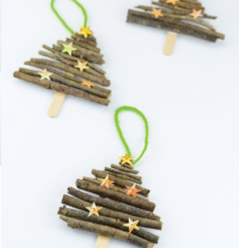
Okraski iz vejic 1 – postopek:
Počakaj da se lepilo posuši, nato na zadnjo stran prilepi vrvico, da boš lahko okrasek obesil.
Okrasek tudi okrasi kot bi drugače okrasil novoletno jelko. Ne pozabi na domišljijo.

Slide 5
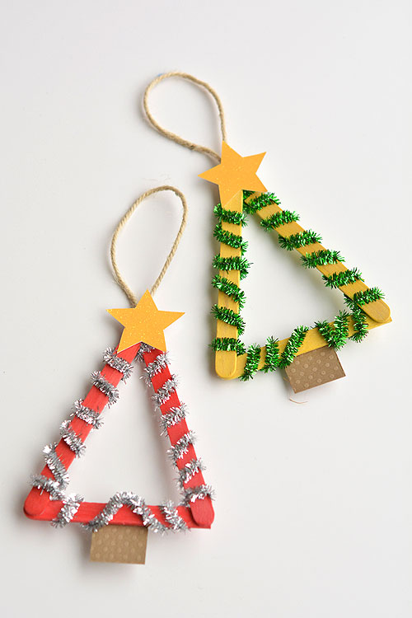
Okraski iz vejic 2:
Kaj potrebujemo?
3 vejice/palčke
Barvni papir
Tempere
Vrvico
Lepilo
Škarje

Slide 6
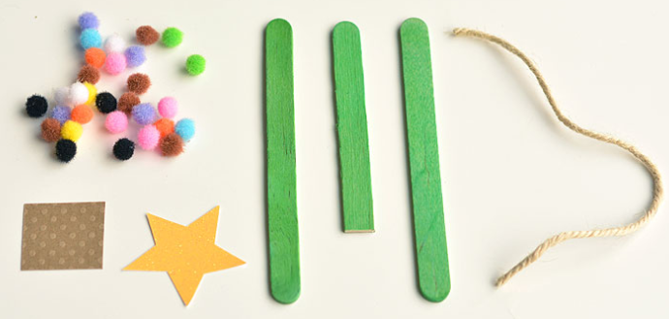
Okraski iz vejic 2 – postopek:
Najdi dve vejici/palčki, ki sta enako dolgi in eno, ki je krajša od njiju in jih pobarvaj (neobvezno). Izreži zvezdo in deblo (pravokotnik) iz papirja.

Slide 7
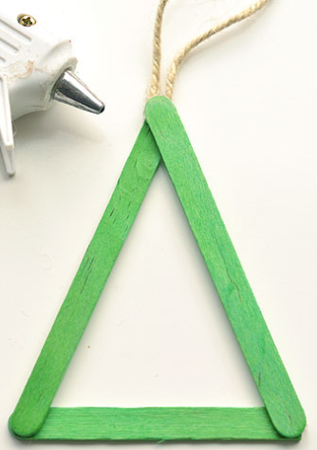
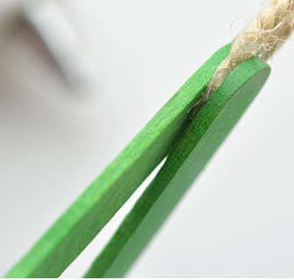
Okraski iz vejic 2 – postopek:
Vejice/palčke zlepi skupaj tako, da nastane trikotnik (krajša izmed vejic/palčk je spodaj). Preden zlimaš vrh smrekice, med palčki vstavi vrvico tako, da jo zlimaš med vejici/palčki.

Slide 8
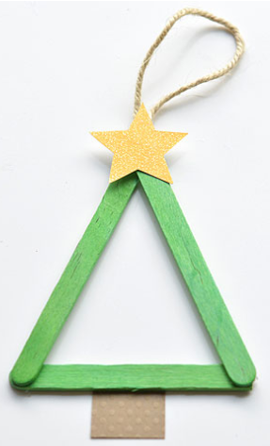
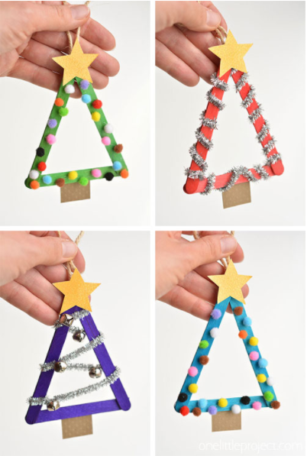
Okraski iz vejic 2 – postopek:
Na vrh trikotnika prilepi zvezdo in na dno deblo. Palčke pa okrasi po želji, kot, da bi okraševal novoletno jelko doma.

Slide 9
Okraski iz vejic 3:
Kaj potrebujemo?
Vejice
Volno/barvno vrvico/nit
Barvni papir
Lepilo
Škarje

Slide 10
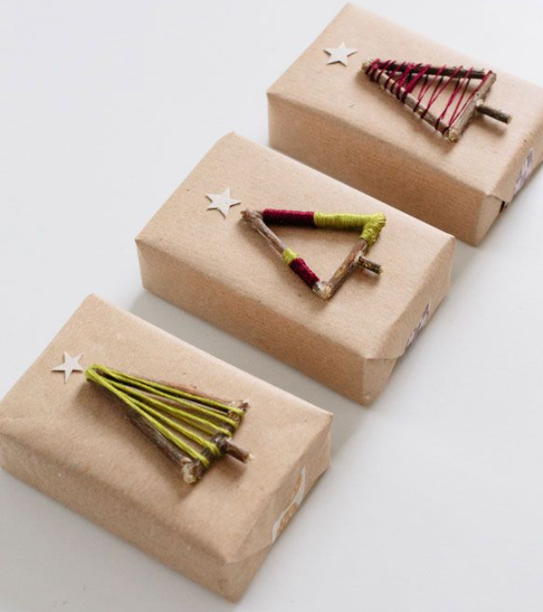
Okraski iz vejic 3 – postopek:
Iz vejic oblikujemo trikotnik (kot pri prejšnjem okrasku) in jih zlepimo skupaj, nastane oblika drevesa. Dodamo še kratko vejico za debli in tudi to pritrdimo z lepilom.
Počakamo, da se lepilo posuši.
Skozi drevesa prepletemo volno/vrvico/nit. Pazimo, da začnemo na vrhu.
Na koncu dodamo še zvezdo na vrh tako, da prekrijemo kje smo začeli prepletati in zanko,, da bomo lahko okrasek obesili oz. jih uporabimo kot okraske na darilih.

Slide 11
Veliko veselja pri ustvarjanju

